Slide 1
Интеллектуальная игра
для учащихся 2-4 классов
ЗВЕЗДНЫЙ
ЧАС

Slide 2
У каждого участника игры набор табличек с цифрами от 1 до 7
для ответов .

Slide 3

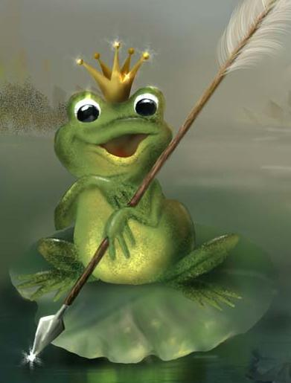
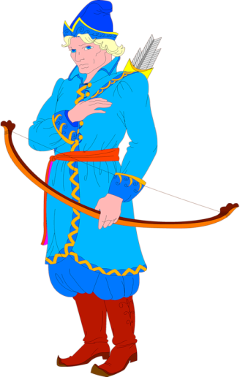
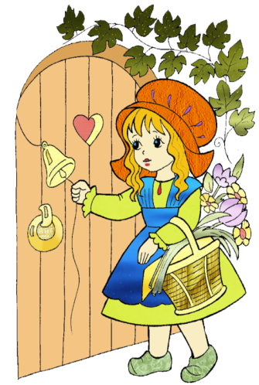
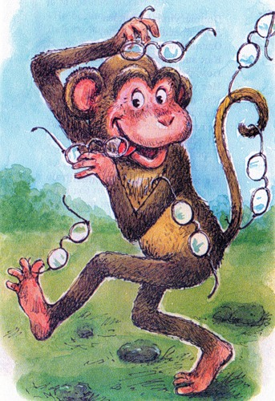
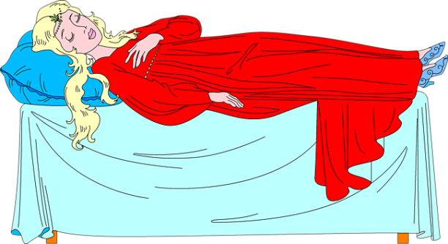
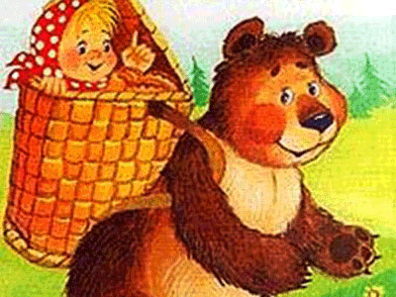
СКАЗОЧНЫЕ ГЕРОИ
I ТУР
1
7
КОЛОБОК
ЦАРЕВНА –
ЛЯГУШКА
2
6
5
3
4
ПРИНЦ
КРАСНАЯ
ШАПОЧКА
МАРТЫШКА
МАША
СПЯЩАЯ КРАСАВИЦА

Slide 4
I ТУР
1
7
КОЛОБОК
ЦАРЕВНА –
ЛЯГУШКА
2
6
5
3
4
ПРИНЦ
КРАСНАЯ
ШАПОЧКА
МАРТЫШКА
МАША
СПЯЩАЯ КРАСАВИЦА

Slide 5
7
1
«… к старости слаба глазами стала,
а у людей она слыхала, что это зло
еще не так большой руки: лишь стоит завести очки. Вертит очками так и сяк:
очки не действуют никак. Она с досады
и с печали о камень так хватила их, что только брызги засверкали».
О ком идет речь?
ЦАРЕВНА –
ЛЯГУШКА
КОЛОБОК
2
6
КРАСНАЯ
ШАПОЧКА
ПРИНЦ
3
4
5
СПЯЩАЯ КРАСАВИЦА
МАРТЫШКА
МАША

Slide 6
Ответ
4
Мартышка

Slide 7
7
1
«…и пустил стрелу старший брат,
И упала стрела на боярский двор,
и подняла ее боярская дочь.
Пустил стрелу средний брат,
и упала стрела на купеческий двор,
и подняла ее купеческая дочь,
пустил младший брат —
попала стрела в грязное болото…».
Кто поднял стрелу?
ЦАРЕВНА –
ЛЯГУШКА
КОЛОБОК
2
6
КРАСНАЯ
ШАПОЧКА
ПРИНЦ
3
4
5
СПЯЩАЯ КРАСАВИЦА
МАРТЫШКА
МАША

Slide 8
Ответ
7
Царевна - лягушка

Slide 9
7
1
Этот герой повстречал на своем пути
зайца, медведя, волка и лису.
И только лисе удалось его обхитрить.
Кого же обхитрила лиса?
ЦАРЕВНА –
ЛЯГУШКА
КОЛОБОК
2
6
КРАСНАЯ
ШАПОЧКА
ПРИНЦ
3
4
5
СПЯЩАЯ КРАСАВИЦА
МАРТЫШКА
МАША

Slide 10
Ответ
1
Колобок

Slide 11
7
1
Эта героиня уснула, попробовав отравленного яблока, а проснулась от поцелуя ее спасителя.
Кто она?
ЦАРЕВНА –
ЛЯГУШКА
КОЛОБОК
2
6
КРАСНАЯ
ШАПОЧКА
ПРИНЦ
3
4
5
СПЯЩАЯ КРАСАВИЦА
МАРТЫШКА
МАША

Slide 12
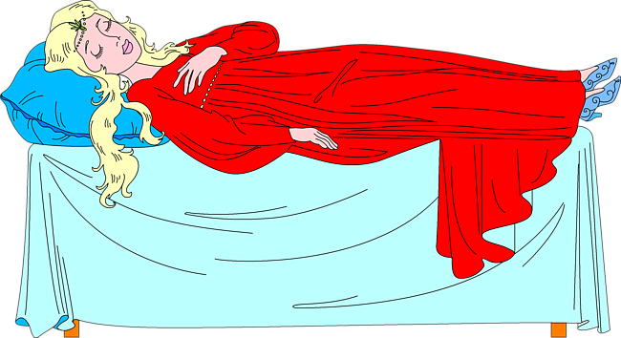
Ответ
3
Спящая красавица

Slide 13
7
1
Этой девочке пришлось спрятаться в корзине, чтобы вернуться домой.
Как зовут эту девочку?
ЦАРЕВНА –
ЛЯГУШКА
КОЛОБОК
2
6
КРАСНАЯ
ШАПОЧКА
ПРИНЦ
3
4
5
СПЯЩАЯ КРАСАВИЦА
МАРТЫШКА
МАША

Slide 14
Ответ
5
Маша

Slide 15
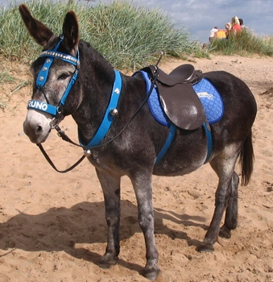
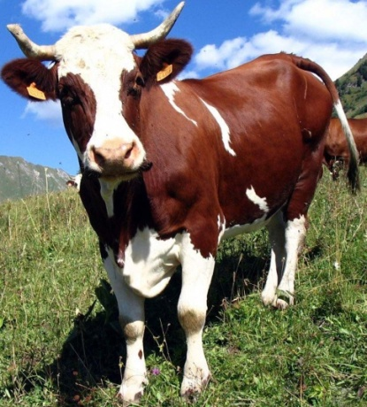
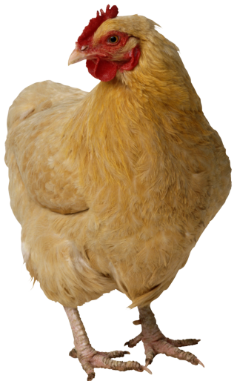
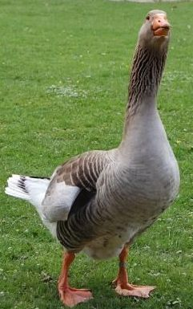
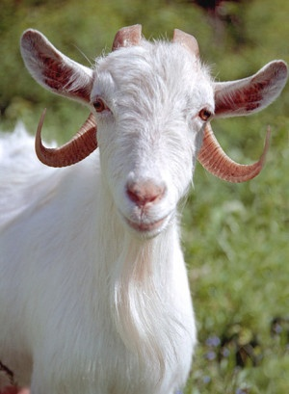
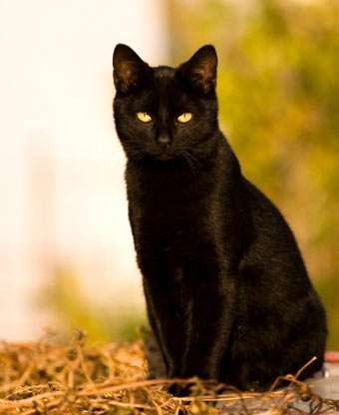
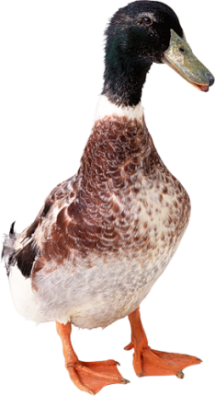
ДОМАШНИЕ ЖИВОТНЫЕ
II ТУР
1
7
ОСЕЛ
КОРОВА
6
4
2
3
5
КУРИЦА
КОЗА
КОШКА
ГУСЬ
УТКА

Slide 16
II ТУР
1
7
ОСЕЛ
КОРОВА
6
4
2
3
5
КУРИЦА
КОЗА
КОШКА
ГУСЬ
УТКА

Slide 17
1
7
ОСЕЛ
Сер, да не волк,
Длинноух, да не заяц,
С копытами, да не лошадь.
КОРОВА
6
2
ГУСЬ
КУРИЦА
3
4
5
КОЗА
УТКА
КОШКА

Slide 18
Ответ
1
Осёл

Slide 19
1
7
ОСЕЛ
Посреди двора стоит копна:
Спереди вилы, сзади метла.
КОРОВА
6
2
ГУСЬ
КУРИЦА
3
4
5
КОЗА
УТКА
КОШКА

Slide 20
Ответ
7
Корова

Slide 21
1
7
ОСЕЛ
В воде искупался – сухим остался.
КОРОВА
6
2
ГУСЬ
КУРИЦА
3
4
5
КОЗА
УТКА
КОШКА

Slide 22
Ответ
6
Гусь

Slide 23
1
7
ОСЕЛ
Глазищи, усищи, хвостище,
А моется всех чище.
КОРОВА
6
2
ГУСЬ
КУРИЦА
3
4
5
КОЗА
УТКА
КОШКА

Slide 24
Ответ
5
Кошка

Slide 25
1
С рогами, а не бык,
Не конь, а брыкается,
Доят, а не корова,
С пухом, а не птица.
7
ОСЕЛ
КОРОВА
6
2
ГУСЬ
КУРИЦА
3
4
5
КОЗА
УТКА
КОШКА

Slide 26
Ответ
3
Коза

Slide 27
СОСТАВЬ СЛОВО
III ТУР
К
М
А
О
Л
И
Т
С
Р
Е

Slide 28
О
К
Ответ
Лесник
Старик
Матрос
Сатирик
Романтик и др.
С
Р

Slide 29
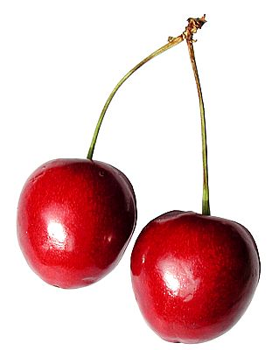


Все эти названия обозначают плоды фруктовых
деревьев. Вспомните, какой плод самый
маленький, а какой самый большой.
Правильно ли расположены картинки
в порядке увеличения?
IV ТУР
3. Яблоко
1. Слива
2. Вишня

Slide 30
Ответ
1. Слива
3. Яблоко
2. Вишня

Slide 31
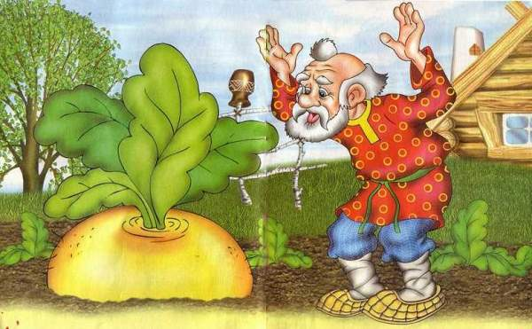
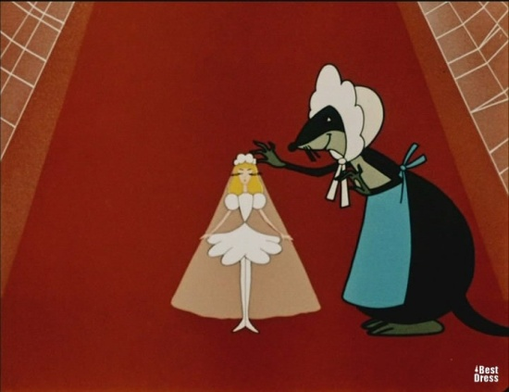
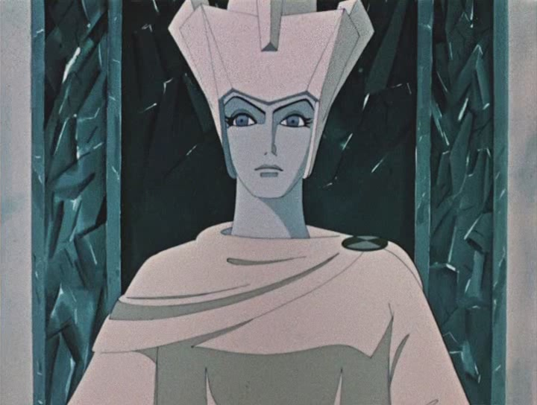
Верно ли, что все эти сказки написал Х. К. Андерсен?
Какая сказка лишняя в этой «цепочке»?
1. Репка
2. Дюймовочка
3.Снежная королева

Slide 32
Ответ
1. Репка
(Русская народная сказка)

Slide 33
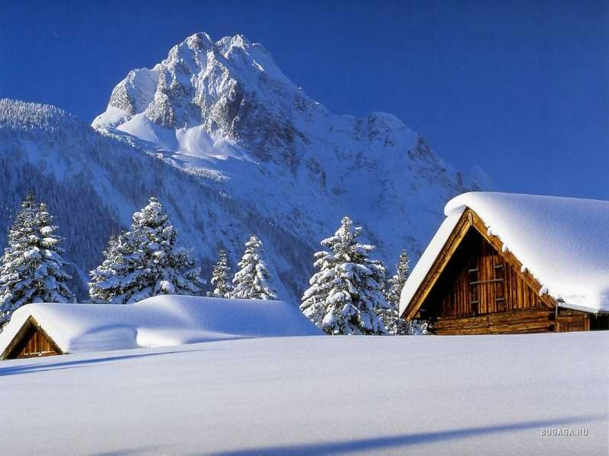
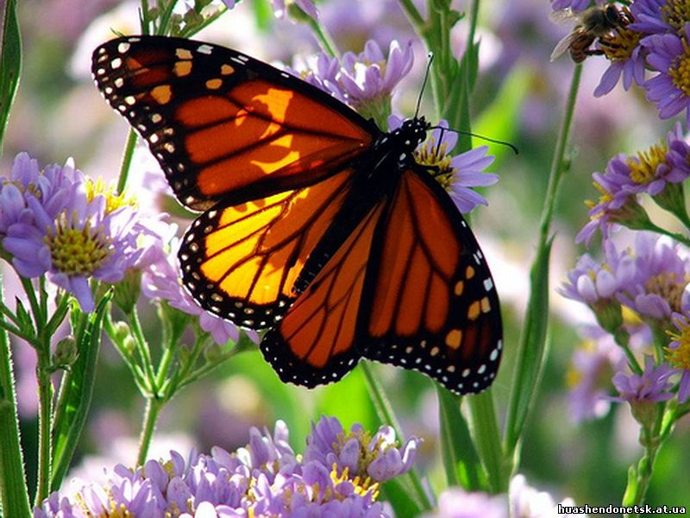
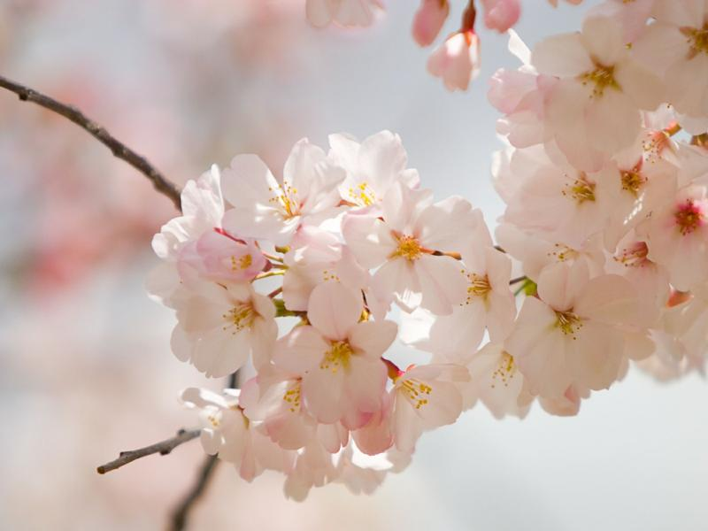
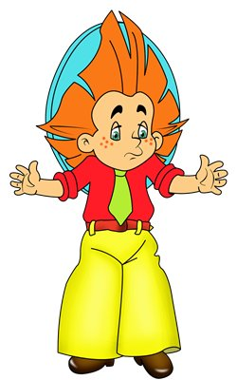
Незнайка считает, что времена
года следуют в таком порядке:
зима, лето, весна, осень. Что
он перепутал ?
1. Зима
2. Лето
3. Весна
4.Осень

Slide 34
Ответ
1. Зима
2. Лето
3. Весна
4.Осень

Slide 35
V ТУР
За две минуты из данного слова составьте
как можно больше слов - существительных
СНЕГОПАД

Slide 36
ФИНАЛ
ПОЗДРАВЛЯЕМ
победителя!

